Slide 1
Geschäftskonzept für Personal Trainer, LifeStyle Coaches und Firmenbetreuer

Slide 2
SportMed bedeutet
Breiteres Sortiment
Größerer Markt
Mehr Kunden
Bessere Rendite pro Kunde
Höhere Kundenbindung

Slide 3
Was ist SportMed?
SportMed ist ein Analyse- und Tracking-Tool.
SportMed basiert auf einer wissenschaftlich fundierten Methode, die auf das Ausdauertraining ausgelegt ist und seit 30 Jahren kontinuierlich weiterentwickelt worden ist.
Dank der technologischen Entwicklung ist der SportMed-Belastungstest aktueller denn je.

Slide 4
Warum SportMed?
Cardio-Training ist ein integraler Bestandteil eines gesunden Lebensstils.
Um diesen zu erreichen, greifen immer mehr Menschen auf PTs, Lauftreffs oder Fitnessstudios zurück
SportMed bietet die optimale Unterstützung für den Trainer

Slide 5
KONZEPT
Übersicht

Slide 6
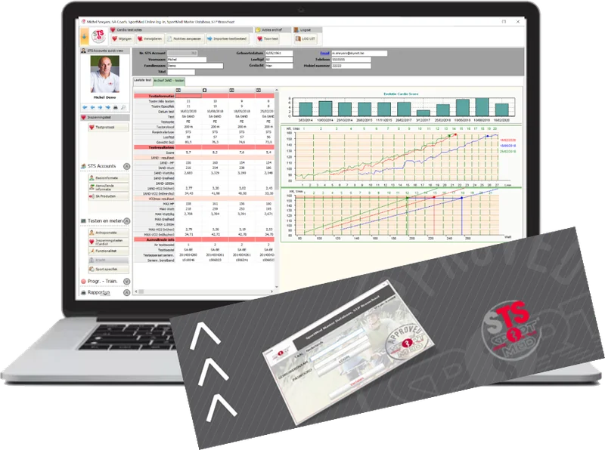
Software-STS 5.0
Die STS 5.0 Software das grundlegende Arbeitswerkzeug des Trainers/Betreuers.
Hier liegen alle Daten und Trainingsfortschritte des Kunden

Slide 7
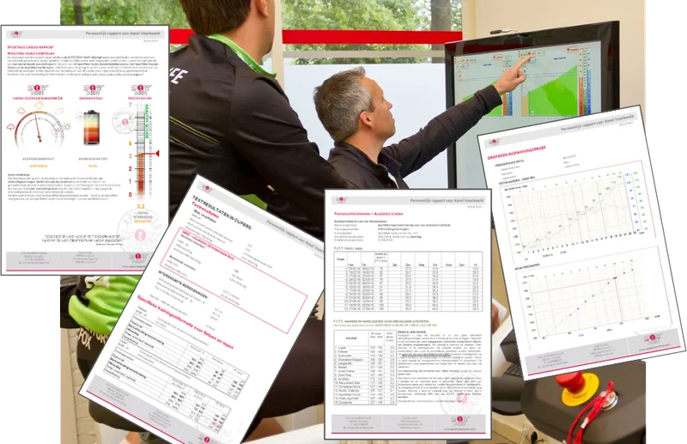
Test und Training
Aufgrund eines Belastungstests wird ein individuelles Trainingsprogramm erstellt.
Bonusprogramm bei Zielerreichung über App oder HRC-Uhr

Slide 8
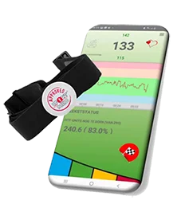
Tracking-APP
Die SportMed-App ist die perfekte Ergänzung des Monitoring-Systems.
In Kombination mit einem Brustgurt wird das Smartphone zum idealen Instrument zur Trainingssteuerung und Analyse.
Anstatt der App kann auch die SportMed-Trainingsuhr benutzt werden

Slide 9
Zusätzliche Einnahme
Profitieren Sie und ihre Kunden über zusätzliche Rabatte bzw. Provisionen bei einem Fitnessgerätekauf über Cospin.
Egal ob Geräte für den Hausgebrauch ihrer Kunden oder professionelle Geräte für ihr Studio oder ihren Firmenkunden

Slide 10
Service
Profitieren Sie auch von einer gründlichen und fundierten Ausbildung und unserm telefonischen Support oder Vor-Ort-Service

